Slide 1
第1章 Rose入门
《Rational Rose 2003基础教程》
配套电子教案

Slide 2
内 容
Rose与可视化建模
Rational Rose工具简介
Rational Rose 2003企业版的安装
Rose应用程序界面
Rose模型
Rose视图

Slide 3
1 Rose与可视化建模
1.1 理解可视化建模
  是开发人员及其团队获得应用程序完整设计蓝图的理想方法，是理解复杂问题和相互交流的有效手段
  可视化建模有助于软件开发人员：
  1）可视化应用程序
  2）说明应用程序的完整结构和行为
  3）创建模板，引导应用程序的构建工作
  4）将质量保证贯穿于整个开发生命周期
  5）将开发过程中的所有决策信息整理归档

Slide 4
1 Rose与可视化建模
1.2 可视化建模工具的发展与UML
  常见的可视化建模方法：OMT、Booch、OOSE
  UML：统一建模语言
    是OMG批准的标准建模方法
    集OMT、Booch、OOSE的优点于一身

Slide 5
1 Rose与可视化建模
1.3 Rose：优秀的可视化建模工具
  Rose占据了市场上可视化建模工具的主导
  衡量可视化建模工具的标准：
    易于使用
    灵活性
    整合到应用程序生命周期的容易程度
    可伸缩性
    基于的标准
  Rose的优势
    GUI
    允许在同一模型中使用多种构件、语言
    逆向工程
    团队管理
    数据建模和Web建模

Slide 6
1 Rose与可视化建模
1.4 软件开发过程与Rose可视化建模
软件开发阶段 | Rose使用情况 | 可能用到的Rose模型图及元素
开始阶段 | 建立业务模型（Business Use Case） | 业务用例、业务参与者、业务工人
 | 确定用例模型（Use Case） | 参与者、用例、关系
细化阶段 | 细化用例 | 参与者、用例、关系
 | 事件流程建模 | 顺序图、协作图、状态图
 | 对系统静态结构和动态行为建模 | 类图、交互图、状态机图
 | 确定系统构件 | 构件图、关系
构造阶段 | 正向工程产生框架代码 | 类图、交互图、状态机图、构件图
 | 逆向工程更新模型 | 构件图
 | 创建部署图 | 部署图
交付阶段 | 更新模型 | 构件图、部署图

Slide 7
2 Rational Rose工具简介
2.1 Rational Rose 2003特性
  Rose 2003分企业版、专业版和Rose Modeler三种版本
  Rose 2003支持的特性
    表1.2

Slide 8
2 Rational Rose工具简介
2.2 Rose的基本功能
    面向对象建模
    用例分析
    支持UML、COM、OMT和Booch’93
    语义检查
    支持可控的迭代开发
    双向工程
    支持多用户并行开发
    可以与数据建模工具集成
    OLE链接、自动化
    多平台可用性

Slide 9
2 Rational Rose工具简介
2.3 Rose的插件及插件程序管理器
  插件包括：
    Framework Wizard
    Rose Ada、 ANSI C++、 C++、VC ++、VB、Java、CORBA、Java、Oracle8、XML DTD
    Rose Data Modeler
    Rose model Integrator
    Rose Web Publisher
    Rose TOPLink Wizard
    Rose Web Modeler
    Quality Architect、Version Control

Slide 10
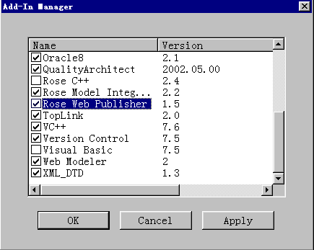
2 Rational Rose工具简介
2.3 Rose的插件及插件程序管理器
  插件程序管理器（Add-In Manager）
    控制插件程序的状态：激活状态或非激活状态

Slide 11
3 Rational Rose 2003企业版的安装
3.1 系统要求
项目 | 需求
处理器 | 150MHz以上奔腾兼容机
内存 | 128MB（推荐128MB）
硬盘空间 | 400MB（建议留出最小200MB的交换空间）
其他 | SVGA兼容显卡（建议256色以上），分辨率800×600，鼠标（建议两轮以上）

Slide 12
3 Rational Rose 2003企业版的安装
3.2 安装过程
  安装向导（引导安装）
  安装主程序
  配置许可协议

Slide 13
4 Rose应用程序界面
  Rose应用程序界面组成
    应用程序窗口
      显示载体
    浏览器窗口
      模型图超出屏幕显示范围时用于选择观察区域
    文档窗口
      记录用户操作和模型元素信息的辅助提示窗口
    模型图窗口
      用于建立和修改当前模型的图形化视图
    规范窗口

Slide 14
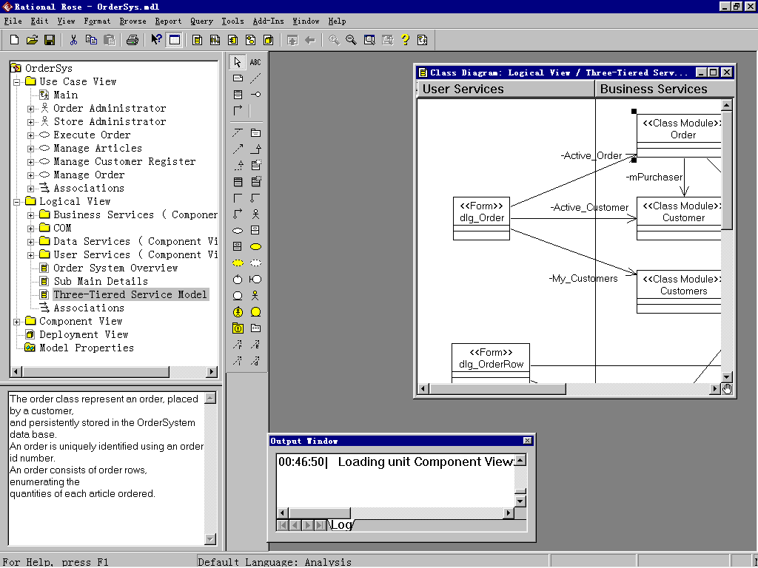
Rose应用程序界面组成
控制菜单栏
标题栏
菜单栏
工具栏
工具箱
最小化、最大化按钮
浏览器窗口
文档窗口
状态栏
日志窗口
模型图窗口
综述窗口图标

Slide 15
4 Rose应用程序界面
4.1 Rose应用程序窗口
  控制菜单栏
  标题栏
  最小化和最大化按钮
  菜单栏
  工具栏
  日志窗口
  工具箱
  状态栏

Slide 16
4 Rose应用程序界面
4.2 工具栏和工具箱
  标准工具栏（Standard Toolbar）
    本书中简称为工具栏
    与打开的模型图窗口无关，包含一系列可以简化常用操作的图标，如创建新模型、保存模型等
  模型图工具栏（Diagram Toolbar）
    本书中简称为工具箱
    包含适用于当前模型图的工具，每种模型图都有自己的工具箱
  自定义工具栏/工具箱

Slide 17
4 Rose应用程序界面
4.2 工具栏和工具箱
  自定义工具栏/工具箱
    单击菜单栏中的Tools>Options，在弹出的Options窗口中单击Toolbars标签，可以在Toolbars标签中自定义工具栏/工具箱
    右单击工具栏/工具箱，单击快捷菜单中的Customize

Slide 18
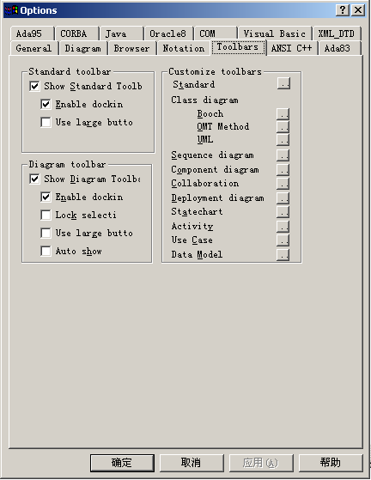
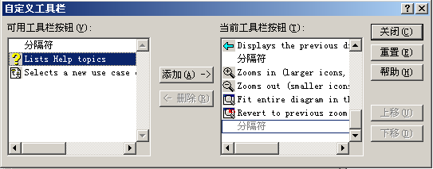
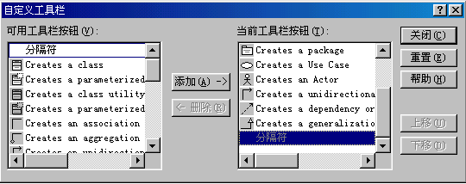
4 Rose应用程序界面
  自定义工具栏/工具箱

Slide 19
4 Rose应用程序界面
4.3 文档窗口
  包含与模型元素规范窗口中完全相同的信息，描述模型元素或者关系，描述角色、约束、目的以及模型元素基本行为等信息
  文档窗口中输入的一切都将显示为生成的代码中的说明语句，以后不必输入系统代码的说明语句

Slide 20
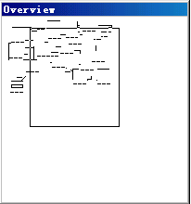
4 Rose应用程序界面
4.4 模型图窗口
  综览窗口
    提供当前模型图的一个小比例视图，以便浏览整个模型图

Slide 21
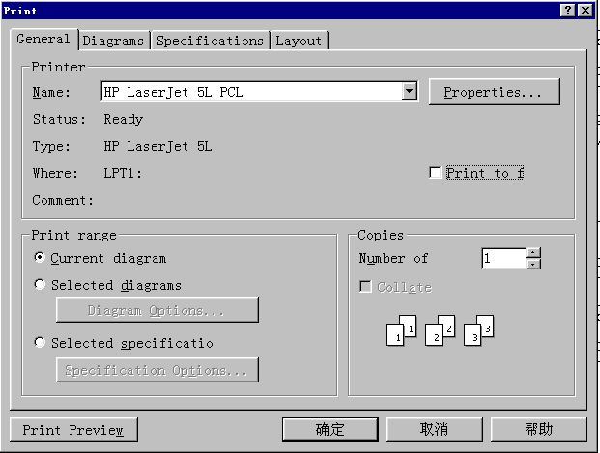
4 Rose应用程序界面
4.4 模型图窗口
  模型图打印对话框
    4个标签
    用于设置打印信息
  打印预览
  应用过滤

Slide 22
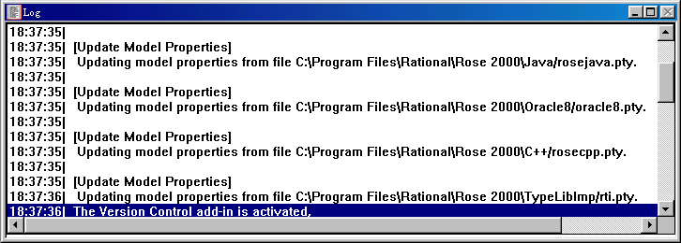
4 Rose应用程序界面
4.5 日志窗口
  显示按时间顺序执行某些命令和操作后，应用程序的进展情况、结果和错误
  可以隐藏消息前面的时间前缀
  日志可以保存

Slide 23
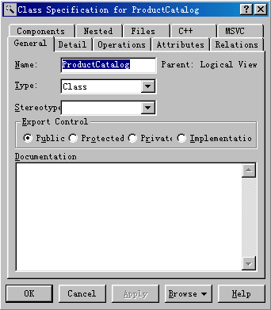
4 Rose应用程序界面
4.6 规范窗口
  用于显示和修改模型元素的属性和关系
  信息以文本方式呈现，在模型元素的图标内可能会显示部分规范窗口中的信息
  信息按标签进行显示

Slide 24
5 Rose模型
  Rose模型是问题域和软件系统的表示。模型中包含的元素有类、逻辑包、对象、操作、构件包、构件、处理器、设备以及它们之间的关系。这些模型元素中的每一个元素都拥有能唯一标识它们自身的模型属性。Rose模型还包含模型图和规范，它们提供了对模型元素及其属性进行可视化和操作的手段。

Slide 25
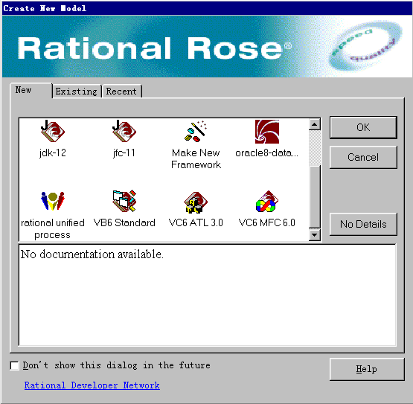
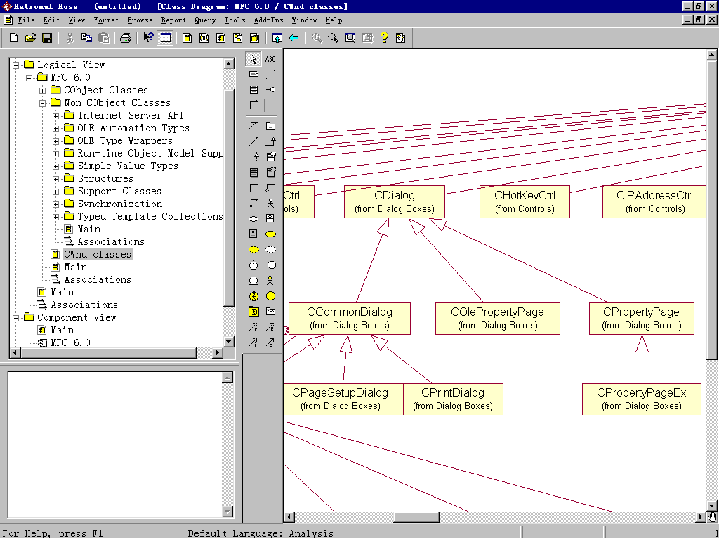
5 Rose模型
5.1 创建Rose模型
  框架向导（Framework Wizard插件）
    框架是一系列预定义的模型元素，可以定义某种系统的体系结构，也可以提供一系列可重用构件

Slide 26
5 Rose模型
5.2 保存Rose模型
  在默认的情况下，Rose模型都以扩展名为.mdl的文件进行保存
  *.ptl格式文件类似于模型文件（*.mdl），但是只是模型文件的一部分。模型文件*.mdl则保存完整的模型
  以Rose的旧版本保存模型，可能会丢失某些模型元素和特性

Slide 27
5 Rose模型
5.3 Rose模型的导入与导出
  导出模型及模型元素
    导出模型或者模型元素到Petal文件的时机：
      将元素从一个模型导到另一个模型
      在不同的平台之间传送模型或模型元素
      将一个模型或它的元素添加到一个新的软件版次
      导入模型、包或类
    导到Petal文件中的内容包括：整个模型、类、逻辑包以及构件包

Slide 28
5 Rose模型
5.3 Rose模型的导入与导出
  导入模型及模型元素
    导入时可选择的文件类型有：
      模型（.mdl）
      petal(.ptl)
      类别（.cat）
      子系统（.sub）
    Rose会将导入的元素和当前模型中的相关元素进行比较，提示是否要用导入的元素取代当前模型中的元素。导入元素之后，Rose会更新当前模型中的所有模型图。

Slide 29
5 Rose模型
5.4 将Rose模型发布到Web上
  Web发布器（Web Publisher）
    创建基于Web（HTML）的模型版本，将模型发布到Web上，通过浏览器顺序或非顺序地进行查看
    Web发布器会重新创建Rose模型元素，包括图、类、包、关系、属性以及操作等
    Web发布器所发布的内容可以通过选项控制

Slide 30
5 Rose模型
5.4 将Rose模型发布到Web上
  Web发布器生成的文件
    在发布模型之前，应当创建一个新的文件夹
    发布一个模型时，需要提供一个HTML根文件的名字。通过打开该文件来显示模型。

Slide 31
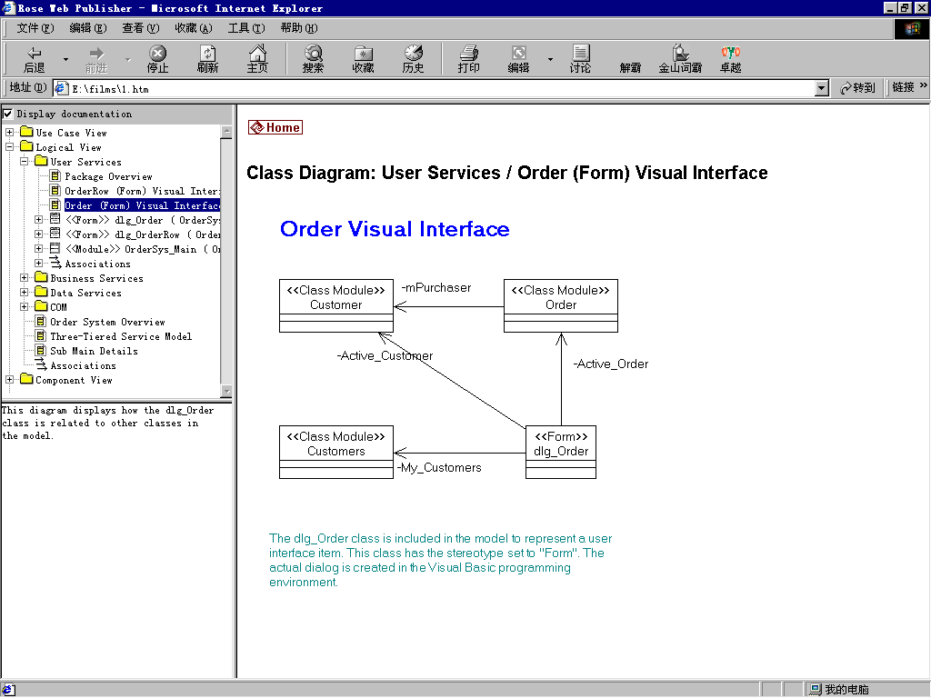
5 Rose模型
5.4 将Rose模型发布到Web上
  发布Rose模型
    使用Web Publisher命令
    使用Ros Web 发布器批处理器

Slide 32
5 Rose模型
5.5模型集成
  模型集成器 （Model Integrator）
    用于对模型进行比较和合并，一次最多可以处理7个模型。个人可以独立地工作，然后通过模型集成器将模型集成起来。在对模型进行比较时，模型集成器能够显示出模型之间的差别
    模型的比较与合并操作都在模型集成器中进行

Slide 33
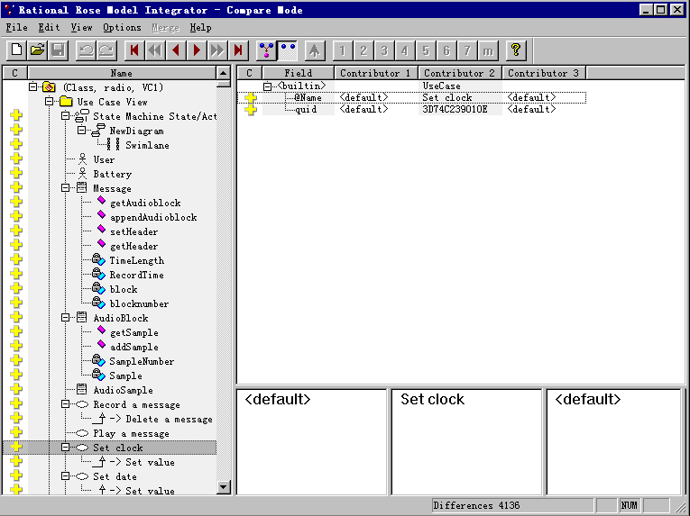
5 Rose模型
  模型比较

Slide 34
6 Rose视图
6.1 用例视图
  基本概念
    系统中与实现无关的视图，只关心系统的高级功能，而不关心系统的具体实现细节
    通常在项目开始时要先确定，之后不轻易修改

Slide 35
6 Rose视图
6.1 用例视图
  包含的内容
    业务参与者、业务工作者
    业务用例、业务用例图、业务用例实现
    参与者
    用例、用例图、用例文档
    类图
    状态图、活动图
    顺序图、协作图
    包、文件、URL

Slide 36
6 Rose视图
6.2 逻辑视图
  基本概念
    关注系统如何实现使用用例中提到的功能，涵盖系统实现的具体细节
    从中可以看到系统的逻辑结构

Slide 37
6 Rose视图
6.2 逻辑视图
  包含的内容
    用例、用例图
    类、类实体、类图
    接口
    活动图、状态图
    协作图、顺序图
    包、文件、URL

Slide 38
6 Rose视图
6.3 构件视图
  基本概念
    包含模型代码库、执行库和其它构件的信息
    从中可以看出系统实现的物理结构

Slide 39
6 Rose视图
6.3 构件视图
  包含的内容
    构件
    接口
    构件图
    包
    文件
    URL

Slide 40
6 Rose视图
6.4 部署视图
  基本概念
    关心系统的实际部署情况
    一个项目只有一个部署视图

Slide 41
6 Rose视图
6.4 部署视图
  包含的内容
    进程
    处理器
    连接器
    设备
    部署图
    文件
    URL

